Slide 1
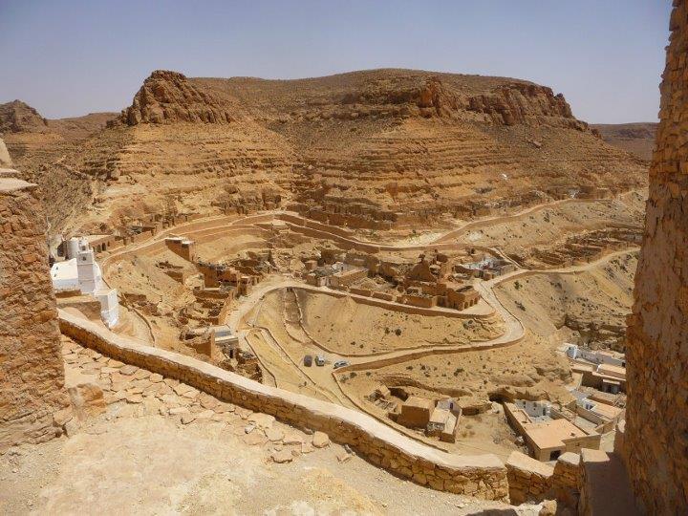
Communication, qualité et innovation touristique en Zones arides du Sud-est tunisien : cas du village de Chenini
Mouna El Gaied,
Université de Lorraine - CREM

Slide 2
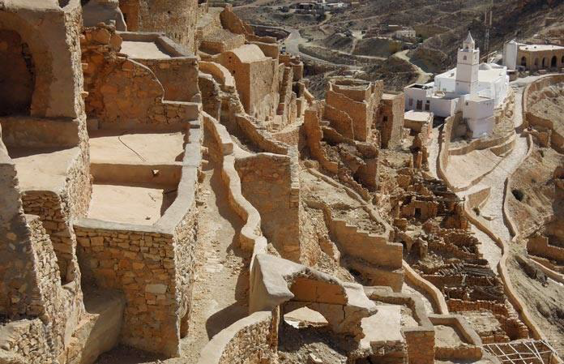
Communication, quality and tourism innovation in arid areas of southeastern Tunisia: Case of the village of Chenini
Mouna El Gaied,
Université de Lorraine - CREM

Slide 3
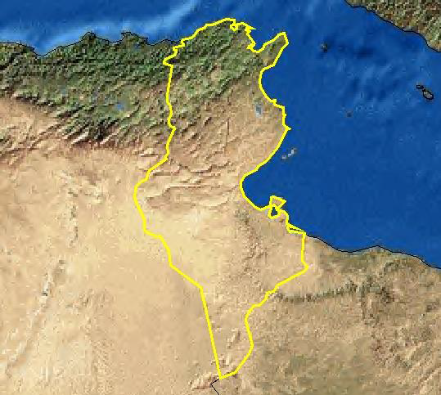
Caractériser ces régions arides
Un contexte spécifique marqué par:
  Une grande fragilité naturelle et démographique
  De considérables richesses historiques et culturelles
Chenini

Slide 4
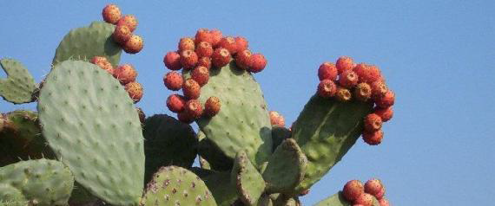
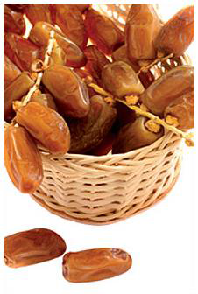
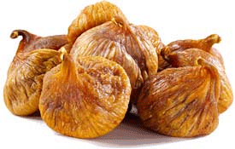

Questionnements ?
Quelle qualité touristique conciliant développement économique et préservation du patrimoine / de l’environnement ?
Quelle communication dans le cadre de ce tourisme ?

Slide 5
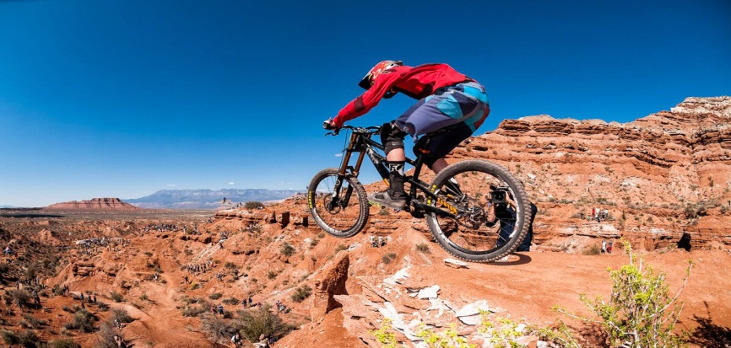
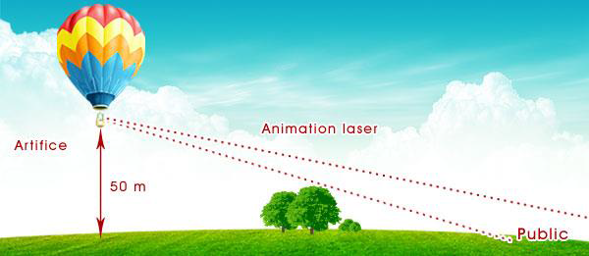
Qualité et Communication touristique
Une communication organisationnelle
Une communication interculturelle
Quelle(s) relation(s) entre prestataire / touriste(s) et entre population locale / touriste(s) ?

Slide 6
Méthodologie
Observation directe lors de plusieurs séjours à Chenini
Echanges et entretiens avec les responsables de la structure Kenza (Gite rural troglodytique) et avec les touristes
Echanges informels avec la population locale

Slide 7
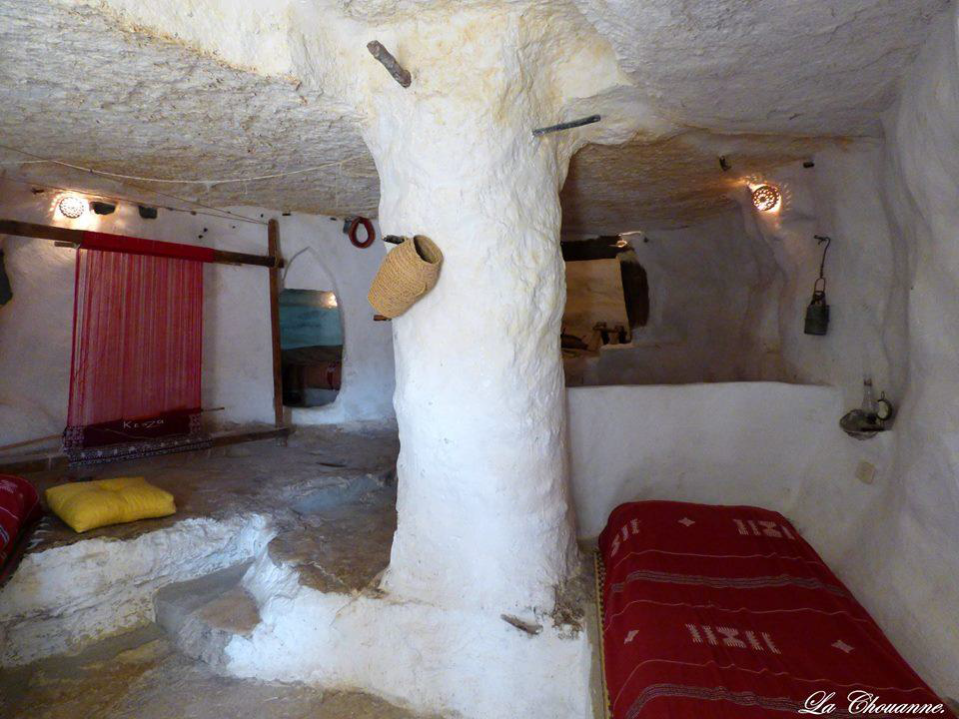
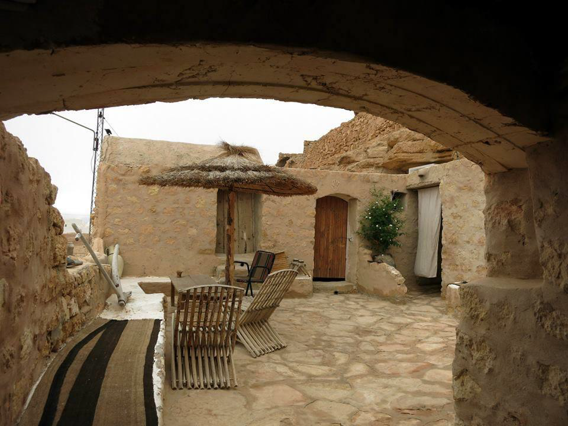
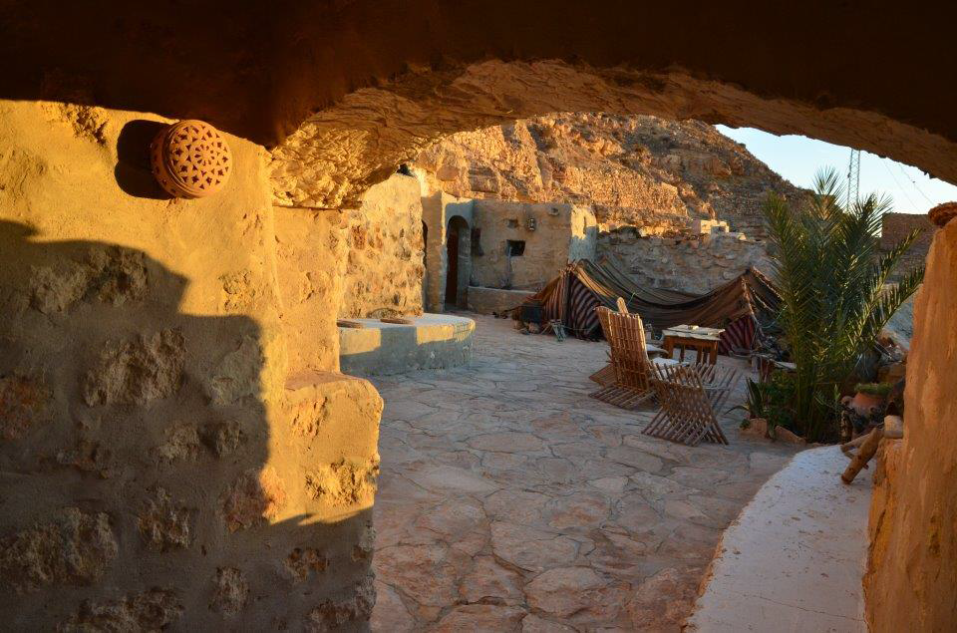
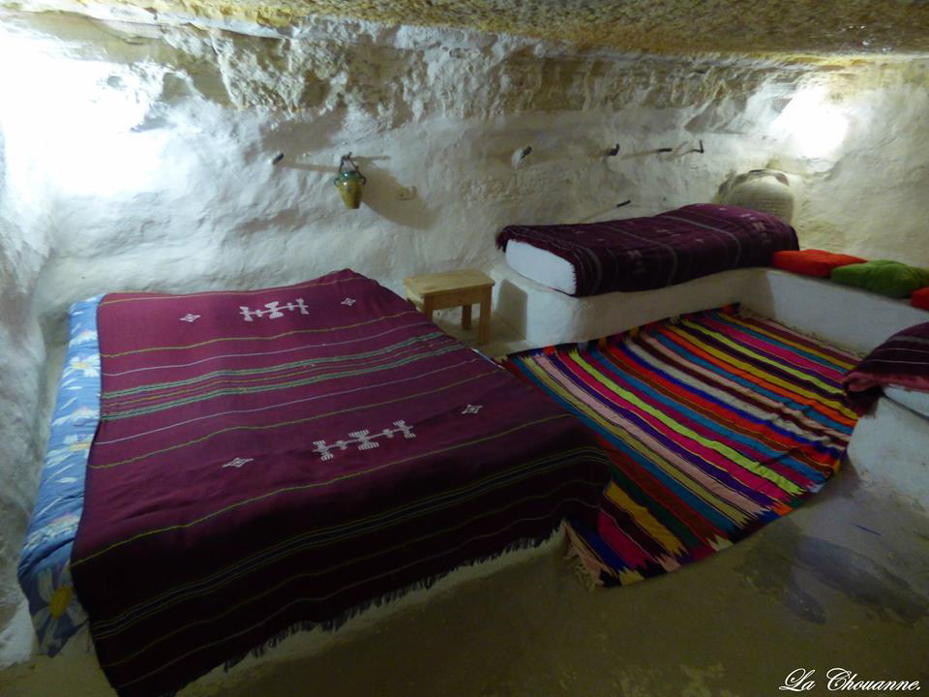
Tourisme durable à travers l’exemple de Kenza

Slide 8
Kenza entre qualité touristique et valorisation patrimoniale
Des normes reconnues au niveau international
  Le label « village monde »
  Les « Toques françaises » pour une cuisine gastronomique et authentique
Un réseau de partenaires « locaux et internationaux)
Un projet de valorisation patrimonial inédit (le centre de la laine)

Slide 9
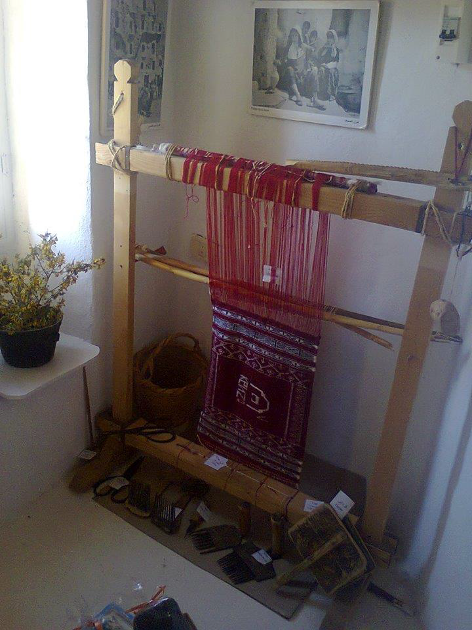
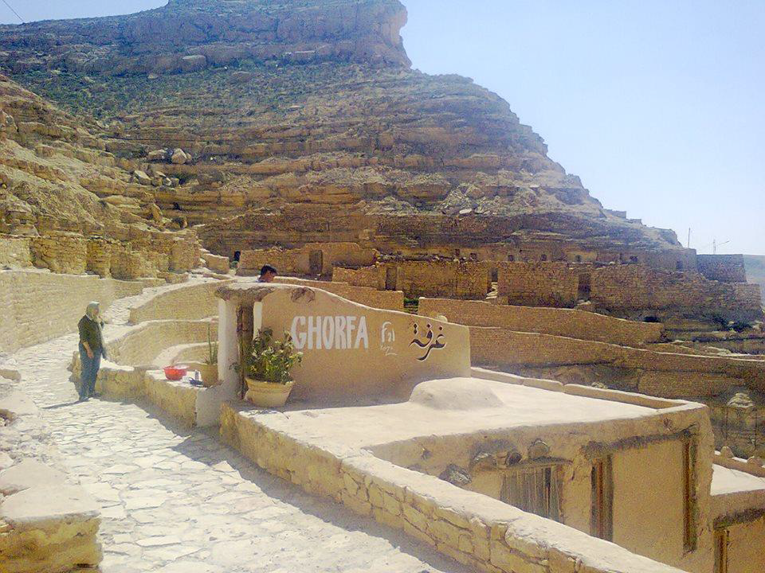
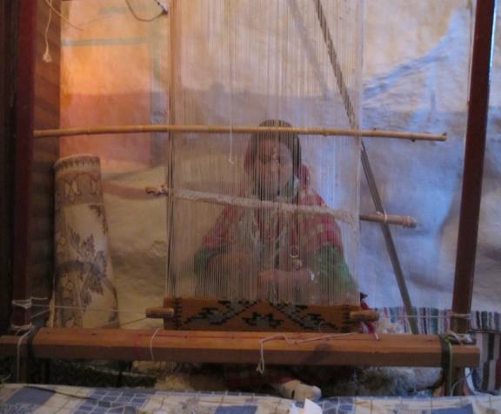
Le centre de la laine de Kenza

Slide 10
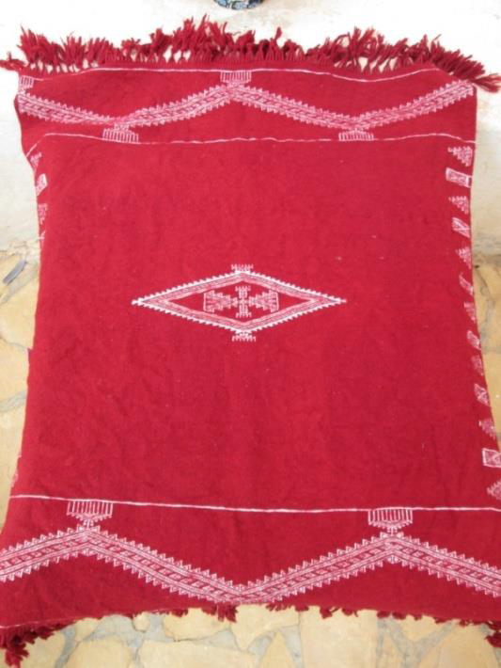
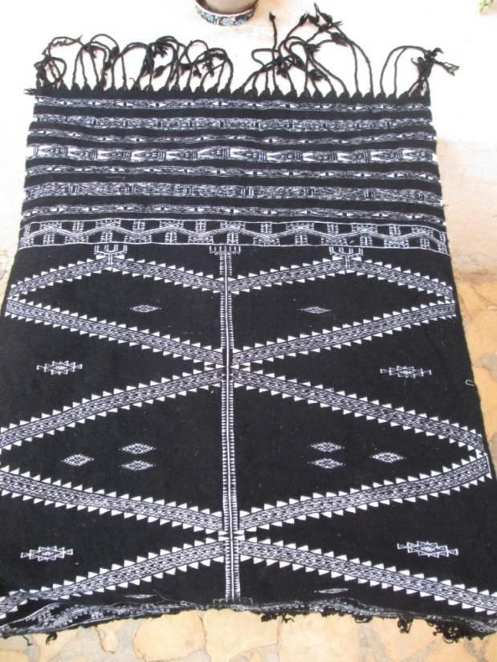
Exemples de productions

Slide 11
Quelle valorisation patrimoniale ?
Sauvegarde du patrimoine berbère immatériel du travail de la laine, savoir-faire ancestral de la femme rurale de Chenini
Développement durable de la localité (tout le cycle de la laine depuis l’élevage et jusqu’au produit fini)
Source de revenus pour les familles et moyen de communication et d’émancipation pour les femmes
Valorisation et commercialisation auprès des touristes
Valorisation et participation à différents salons et ateliers

